Slide 1
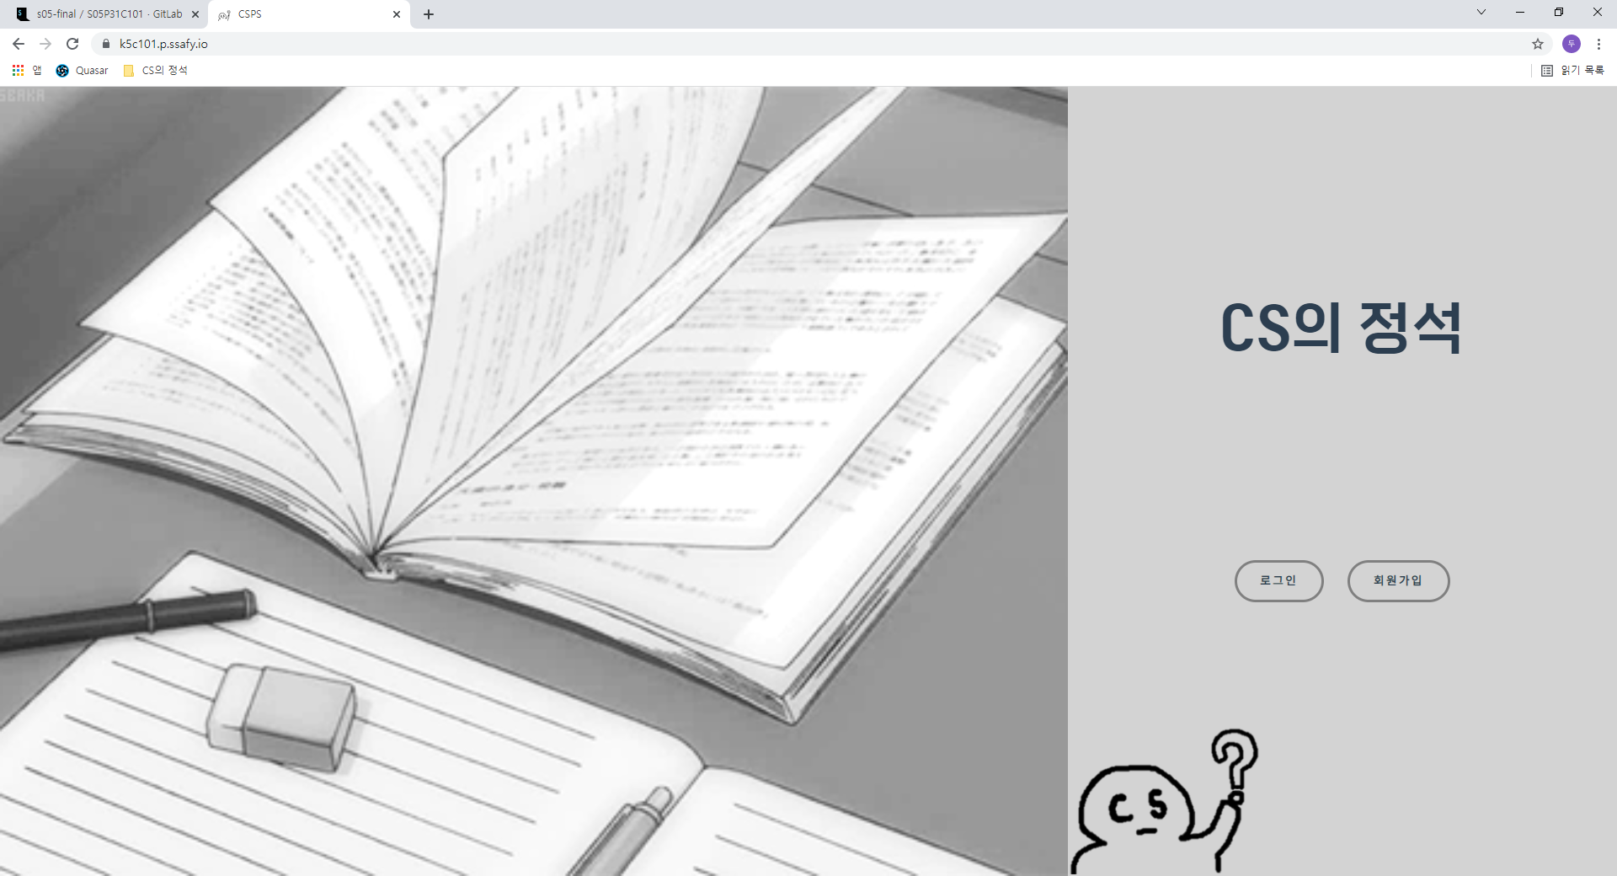
메인
로그인 할 수 있습니다.
회원가입 할 수 있습니다.

Slide 2
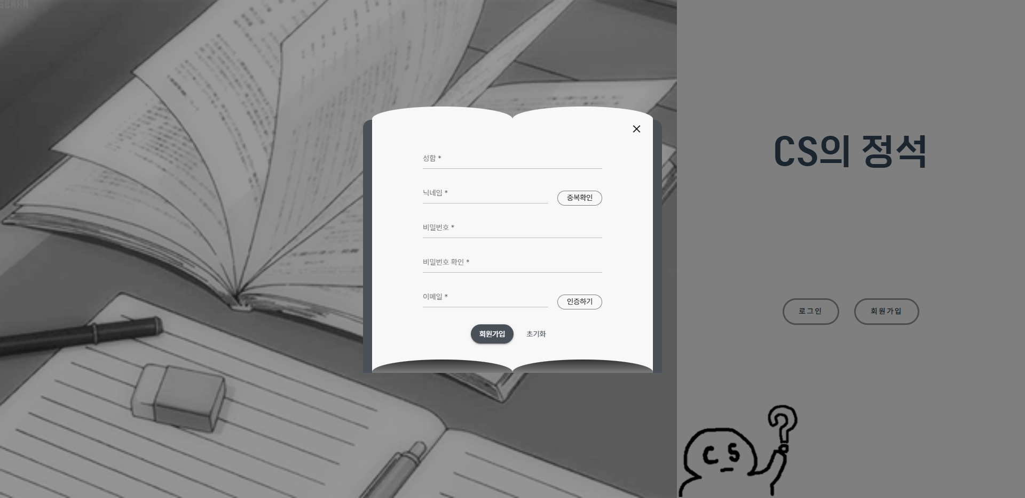
회원가입 - 진행
아이디 중복검사를 할 수 있습니다.
이메일 인증을 할 수 있습니다.
정보를 입력하고 회원가입을 진행할 수 있습니다.
정보는 초기화를 눌러 한번에 삭제가 가능합니다.
정보입력에는 여러가지 제한이 걸려 있습니다.

Slide 3
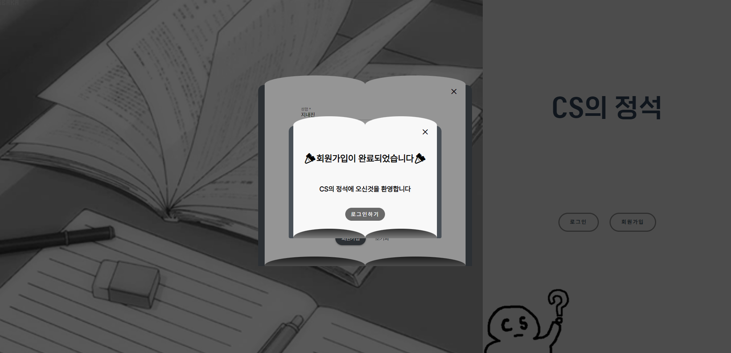
회원가입 - 완료
해당 버튼을 통해
로그인을 진행할 수 있습니다.

Slide 4
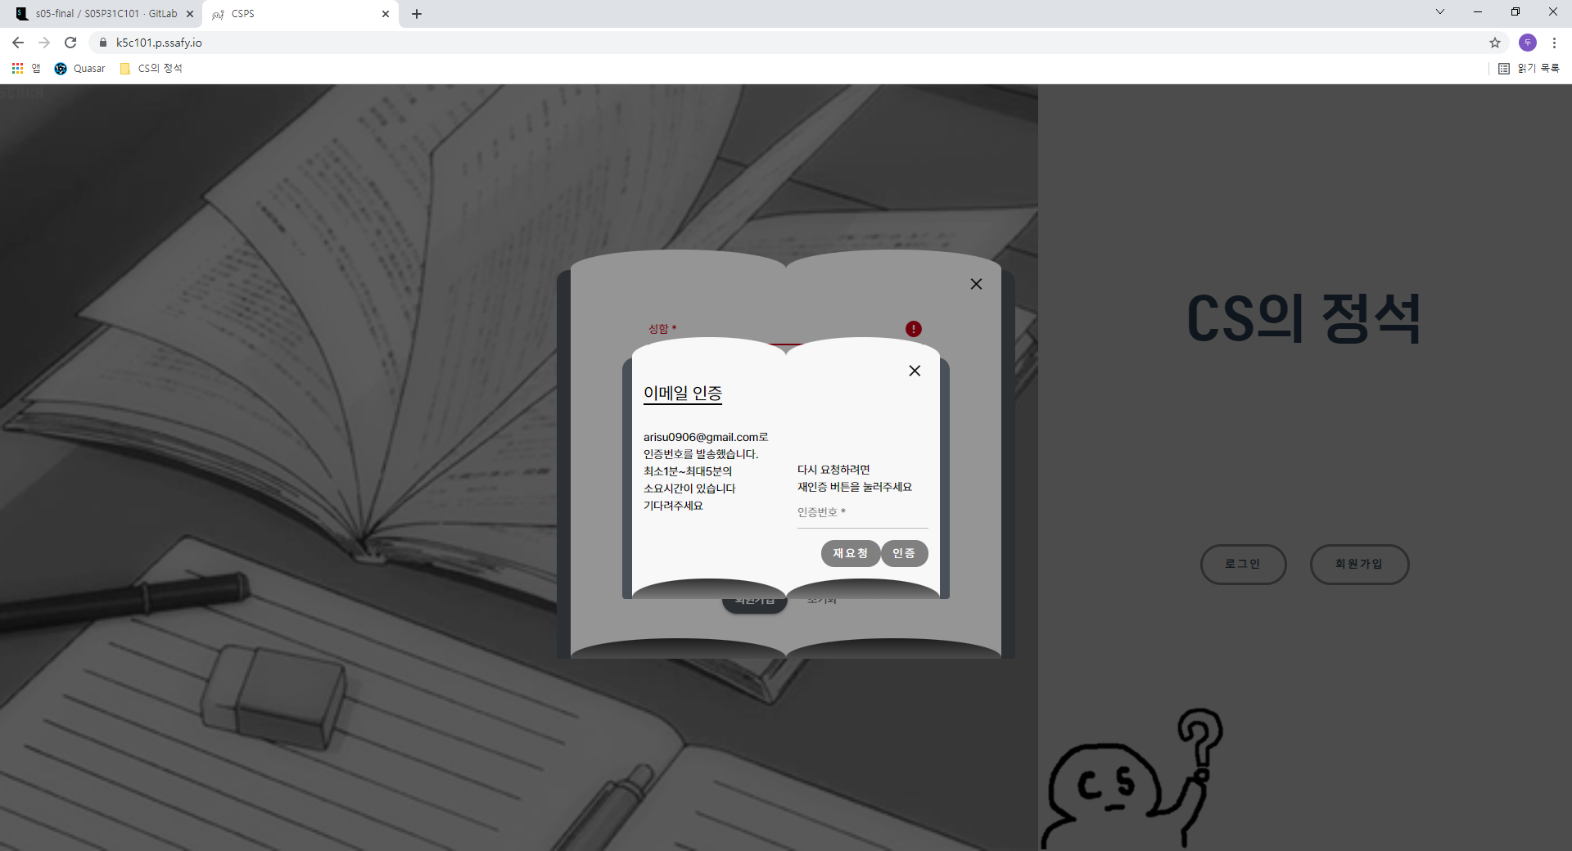
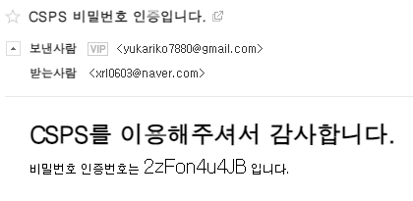
이메일 인증
이메일 인증을 통해 인증번호를 작성합니다
재 요청하여 다시 인증번호를 부를 수 있습니다.
인증번호는 랜덤한 문자열로 생성됩니다.

Slide 5
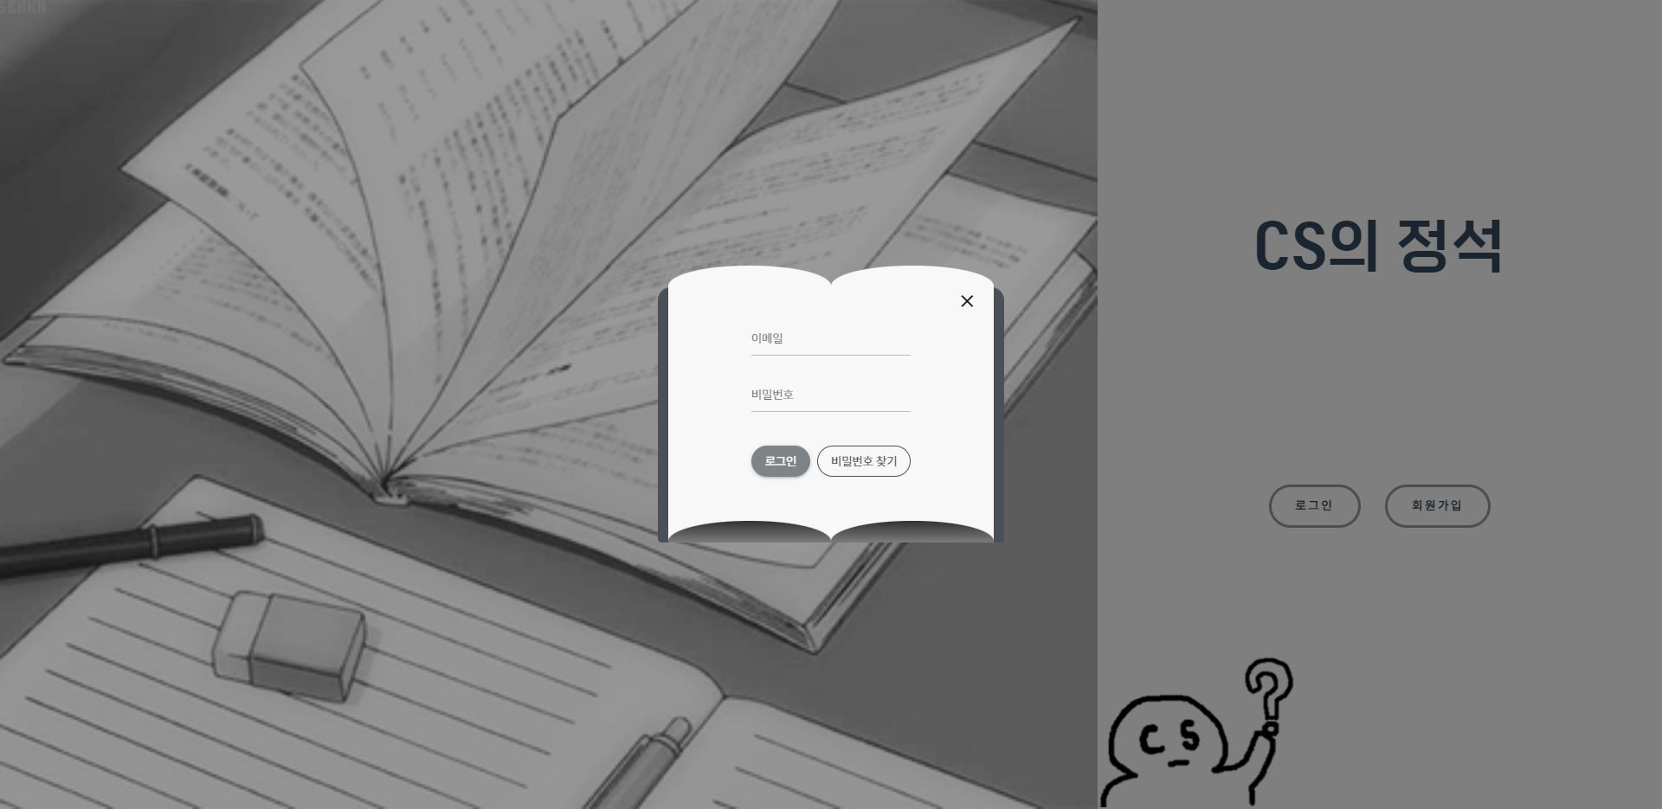
로그인
로그인 할 수 있습니다.
로그인 이후 마이페이지로 넘어갑니다.
비밀번호를 찾을 수 있습니다.

Slide 6
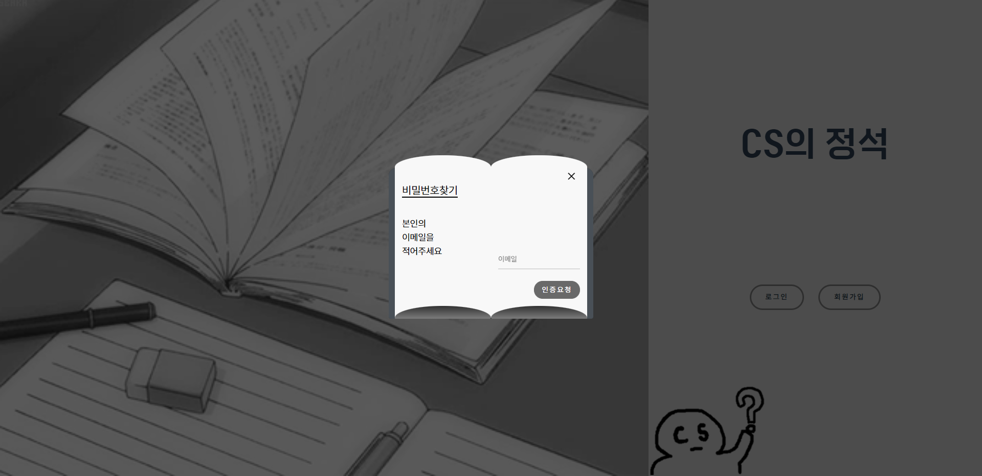
비밀번호 찾기
이메일로 인증요청을 보냅니다.
해당 요청은 회원가입과 동일합니다.

Slide 7
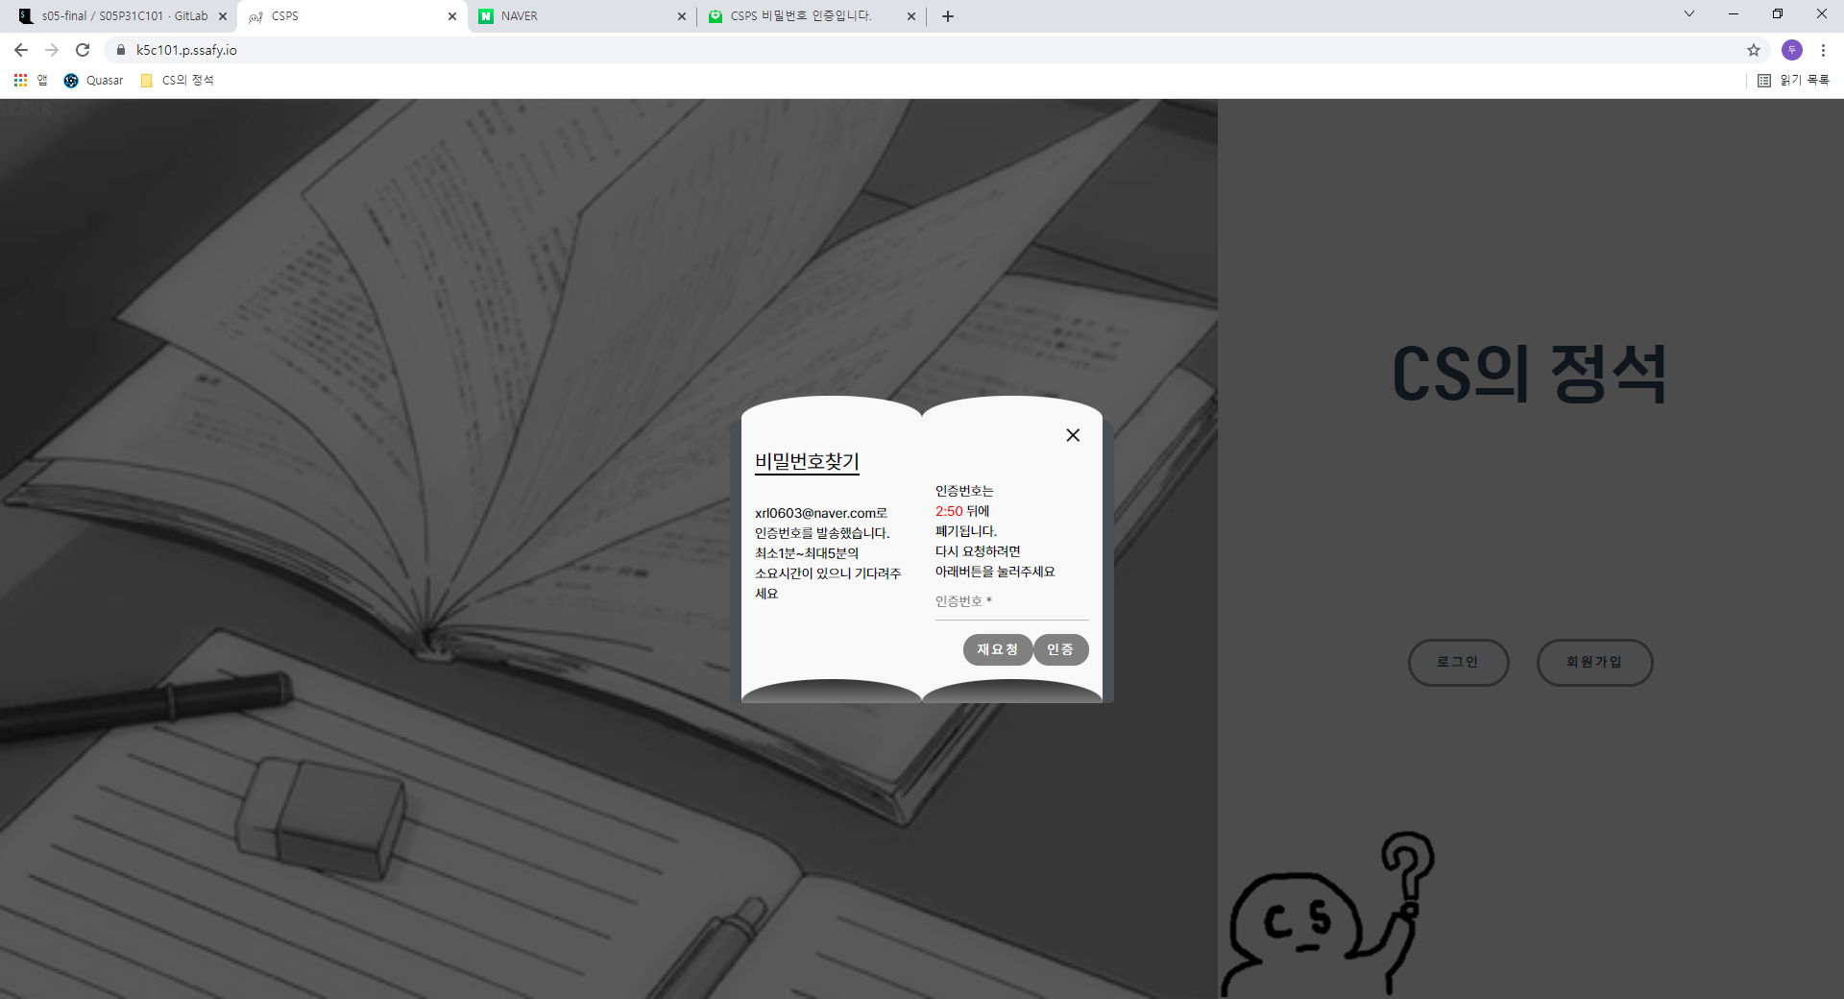
인증번호를 입력하고, 재 요청할 수 있습니다.
재요청은 시간이 흐른 후에만 가능합니다.
시간이 흐른 후에는 인증할 수 없습니다.
비밀번호 찾기
인증번호는 랜덤한 문자열로 생성됩니다.

Slide 8
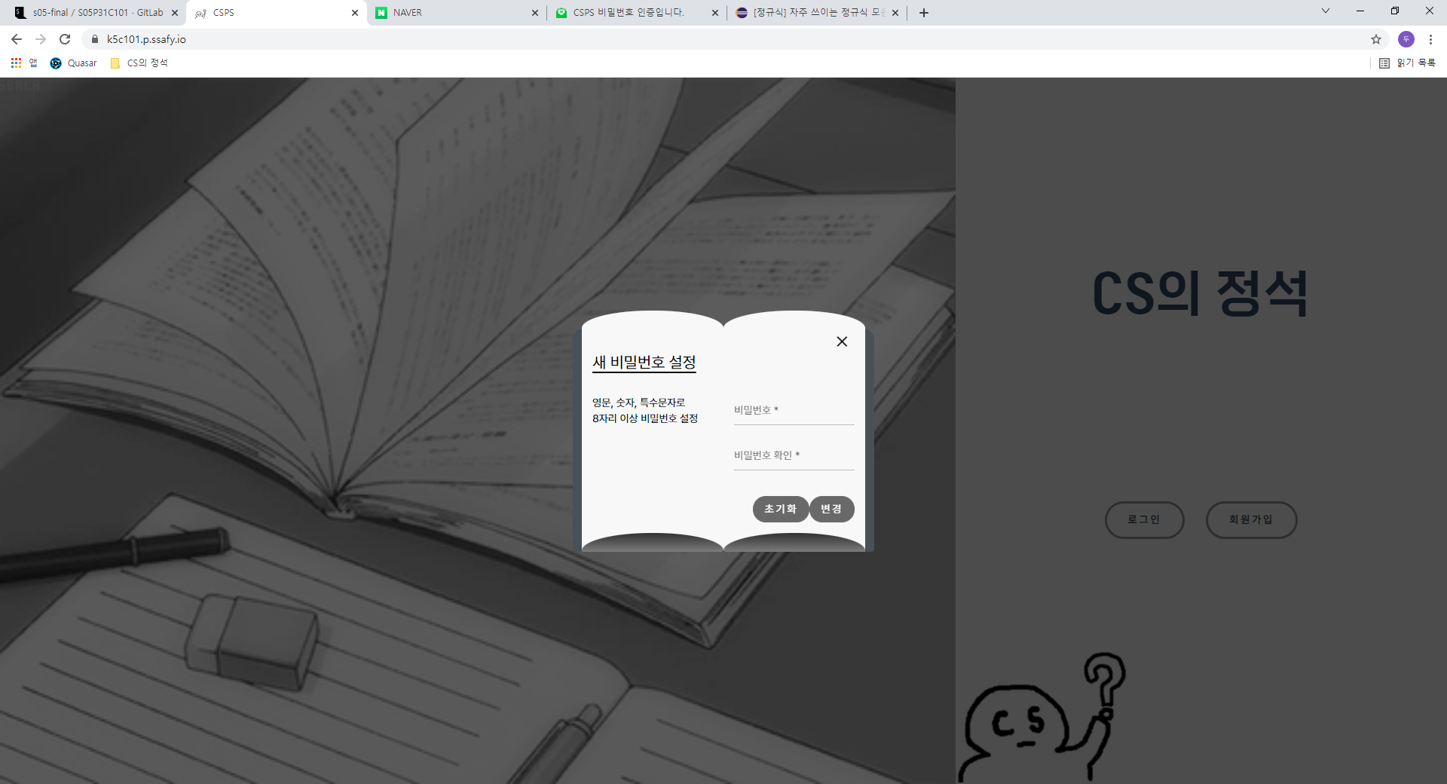
비밀번호 찾기
새 비밀번호를 입력하여
비밀번호를 바꿀 수 있습니다.

Slide 9
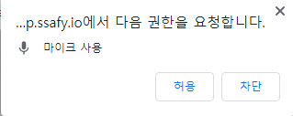
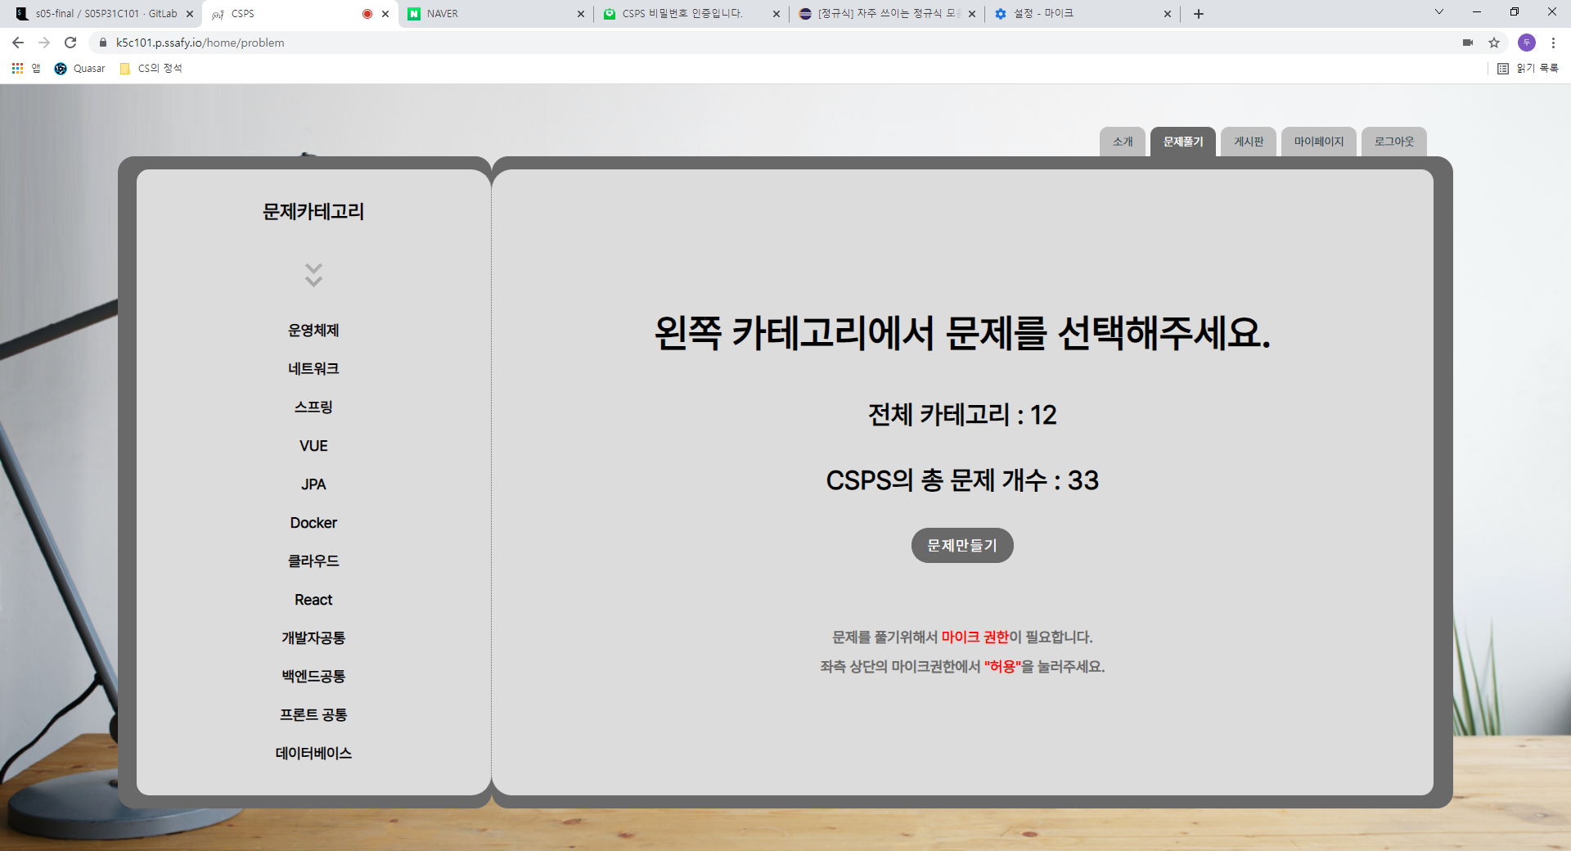
가이드 및 전체 문제 및 카테고리 수를 확인할 수 있습니다.
문제풀기
문제를 만들 수 있습니다.
상단 네비게이션을 통해
원하는곳으로 이동이 가능합니다.
자동으로
마이크권한을 요청합니다
카테고리를 선택하여
문제풀기를 진행할 수 있습니다.

Slide 10
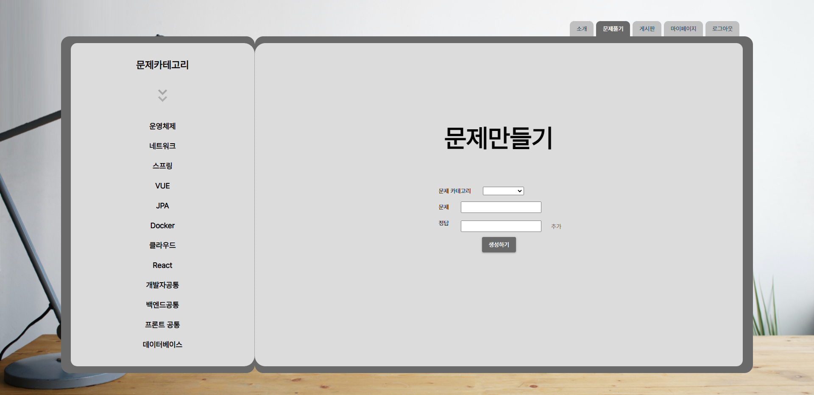
문제풀기 - 만들기
사용자가 직접 문제를 만들 수 있습니다.
만들기에는 다양한 제약이 걸려있습니다.
해당 버튼을 누르면
관리자의 문제승인페이지에 승인 대기상태로 나타나게 됩니다.

Slide 11
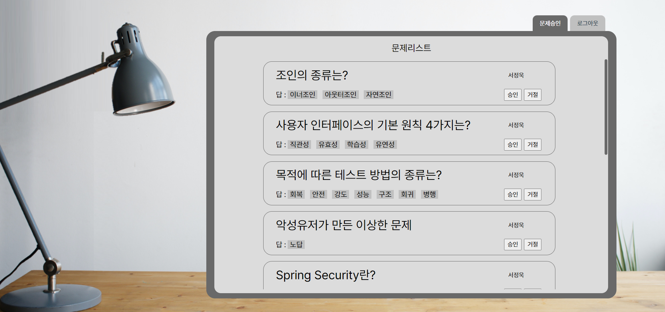
관리자 - 문제승인
사용자가 입력한 문제를
승인, 거절할 수 있습니다.
관리자는 악성유저의 문제나,
제시어에 맞지않는 문제를 배제할 수 있습니다.

Slide 12
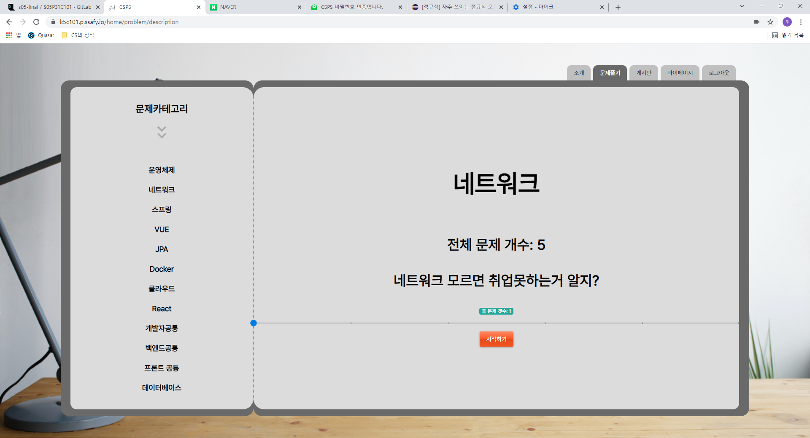
문제풀기 - 시작
카테고리내 전체문제 개수를 알 수 있습니다.
사용자가 문제의 개수를 정하여
시작할 수 있습니다.

Slide 13
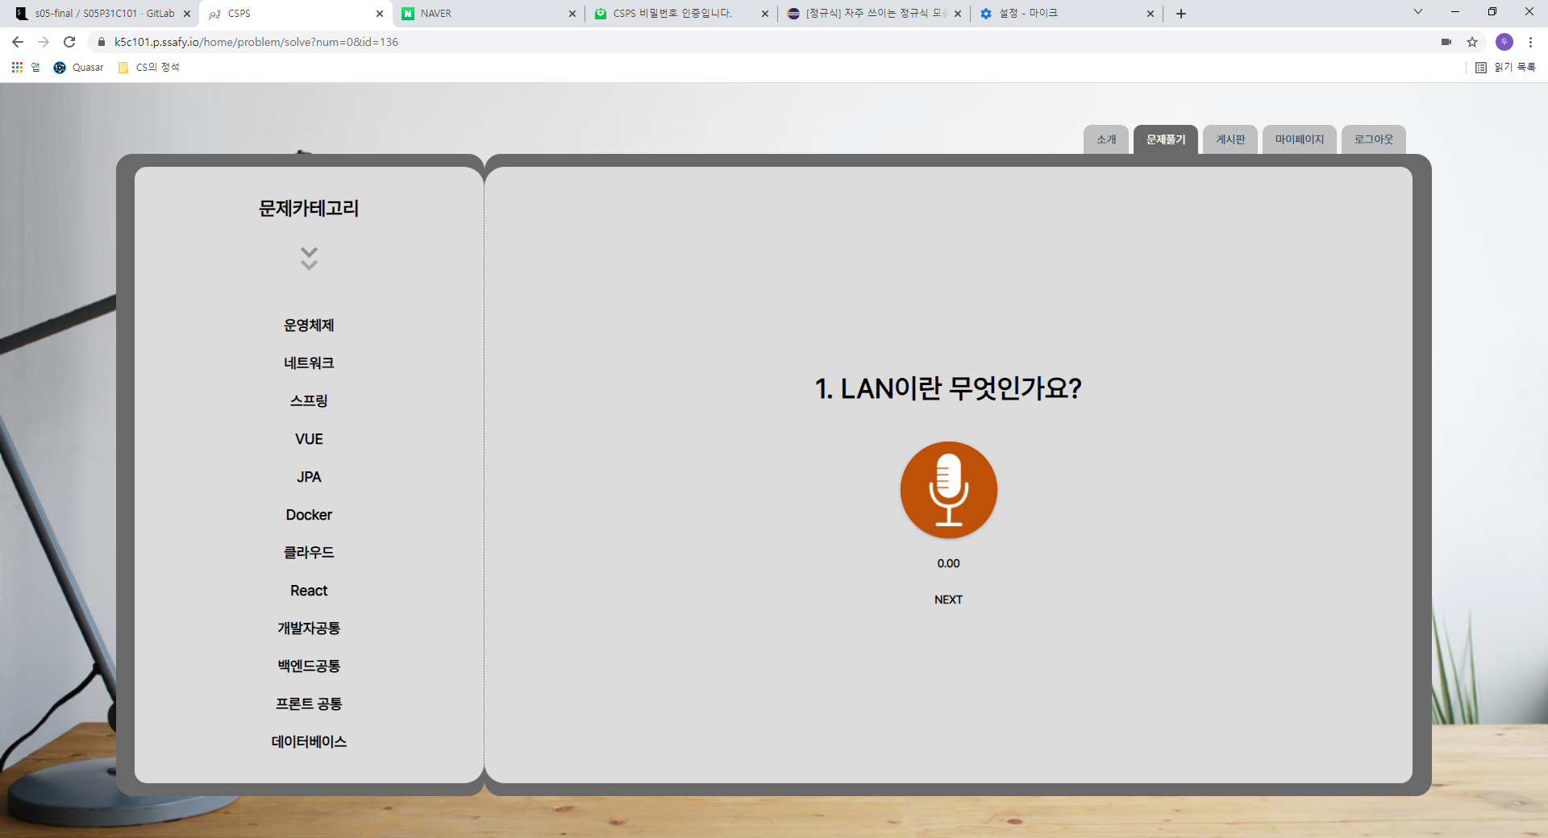
문제풀기 - 풀이
마이크버튼을 눌러 음성으로
문제를 풀 수 있습니다.
해당 버튼을 통해
다음문제로 넘어갈 수 있습니다.

Slide 14
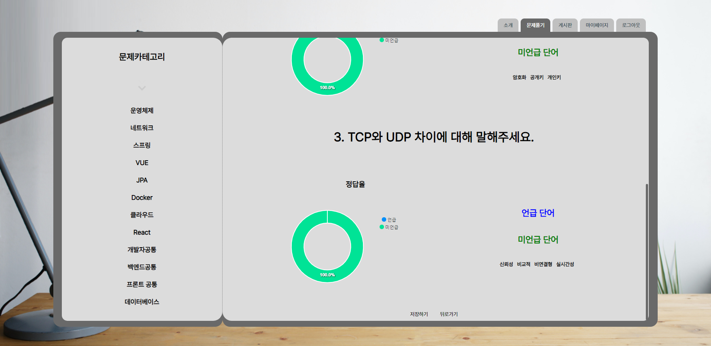
문제풀기 - 결과
각 문제에 대한 정보를 확인할 수 있습니다.
해당 버튼을 통해
문제의 결과를 저장할 수 있습니다.
저장된 결과는 마이페이지에서
확인할 수 있습니다.
해당 버튼을 통해
문제풀기 메인으로 돌아갈 수 있습니다.

Slide 15
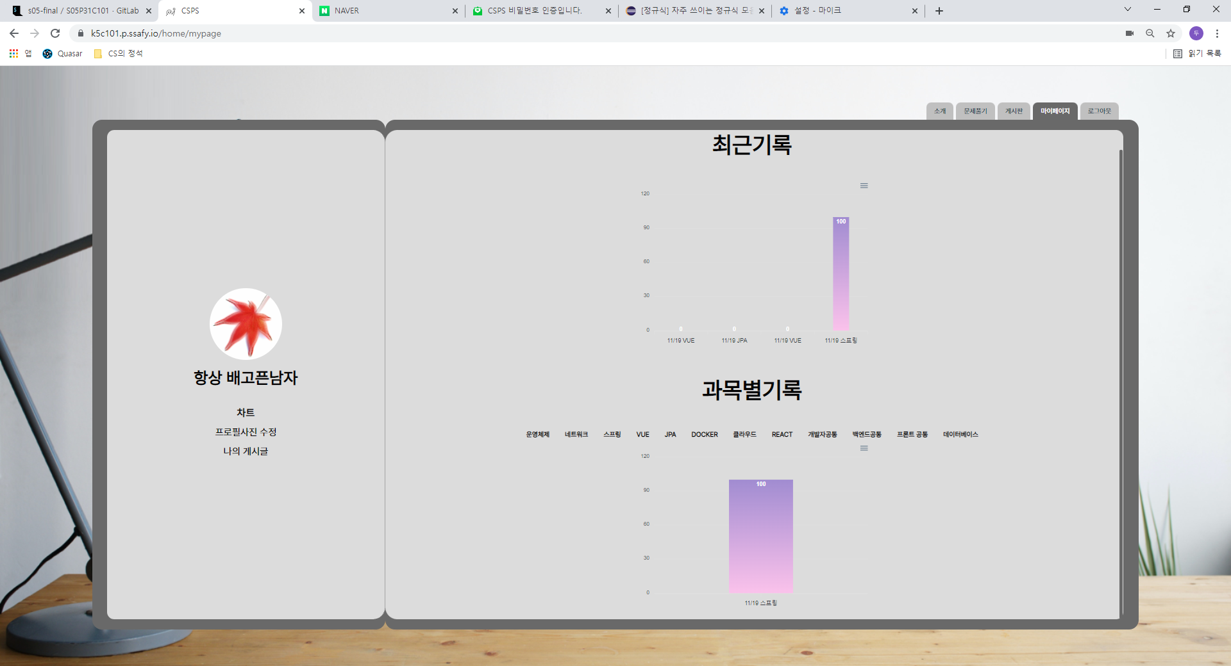
마이페이지 - 차트
푼 문제에 대한
최근 기록과 과목별 기록을 확인할 수 있습니다.

Slide 16
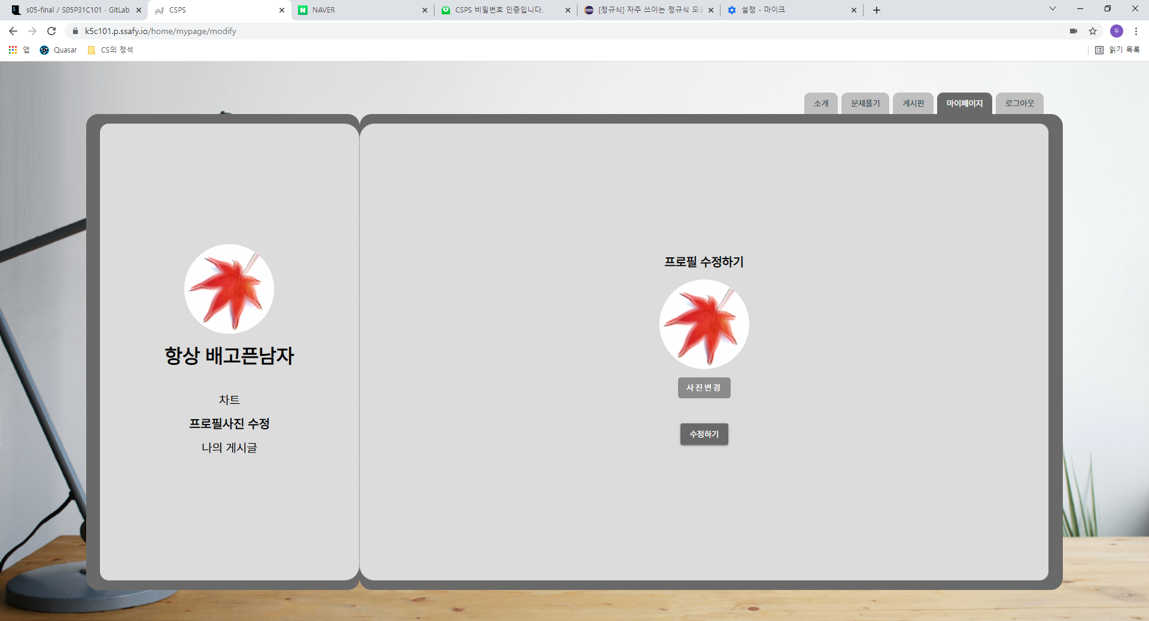
마이페이지 - 프로필사진수정
원하는 이미지로 프로필 사진을 수정할 수 있습니다.
이미지를 선택하지 않을 경우 기본이미지로 변경됩니다.

Slide 17
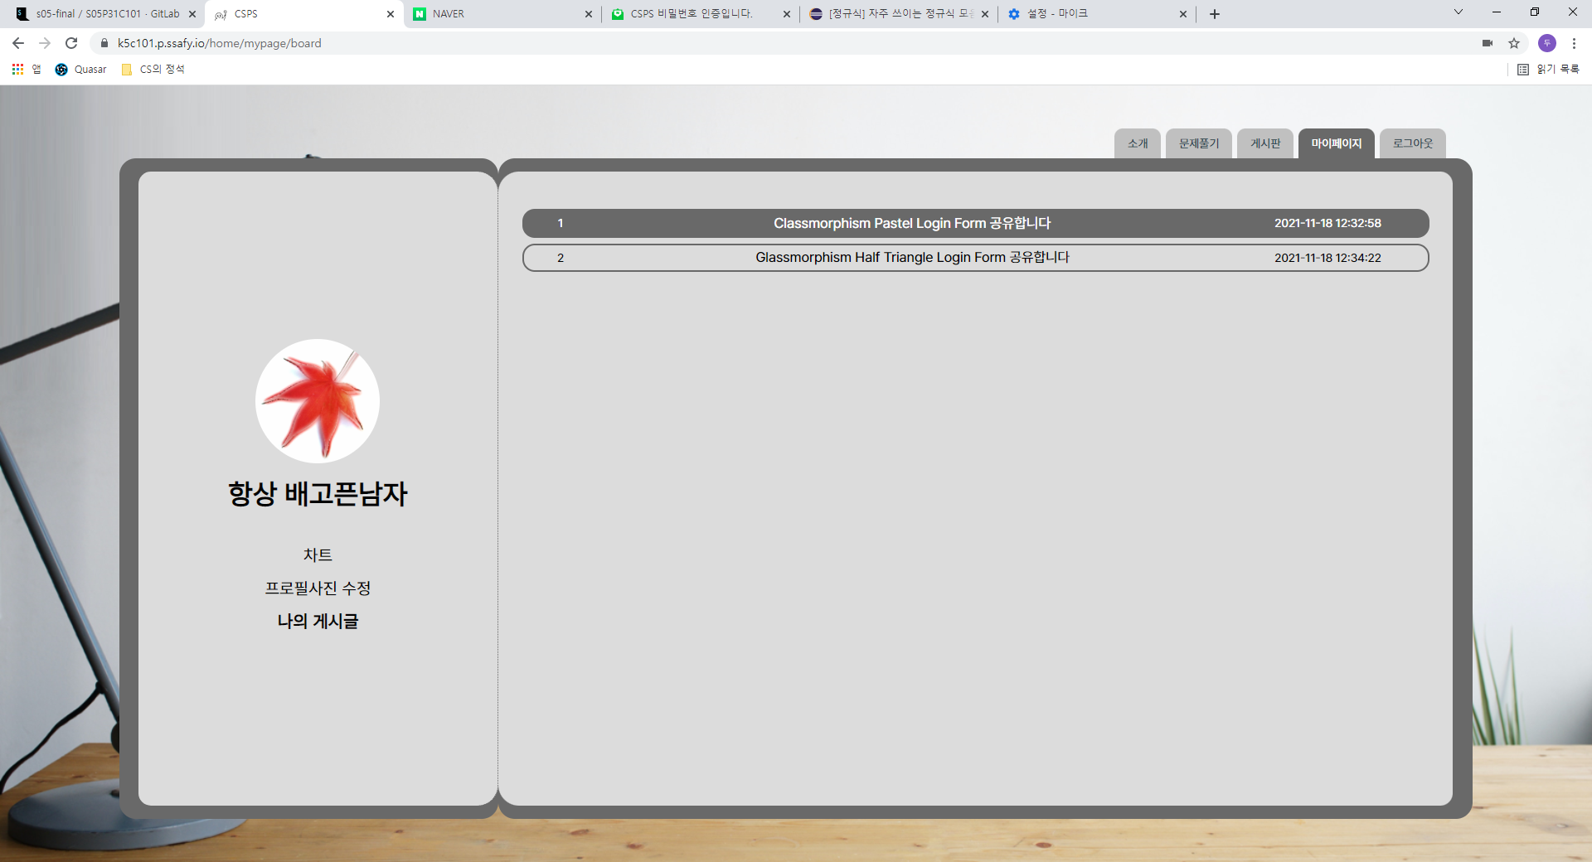
마이페이지 – 나의 게시글
내가 쓴 게시글을 확인할 수 있습니다.

Slide 18
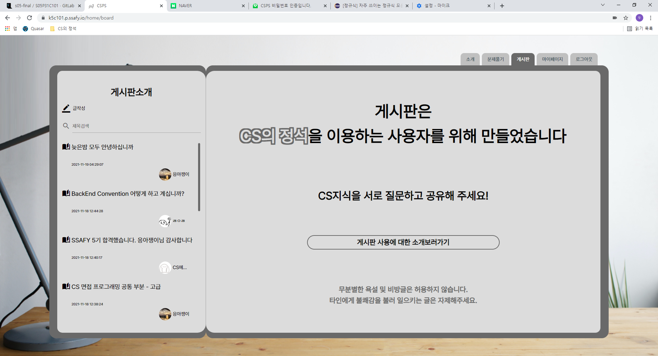
게시판
글 작성이 가능합니다.
제목으로 글 검색을 할 수 있습니다.
글 목록을 확인할 수 있습니다.

Slide 19
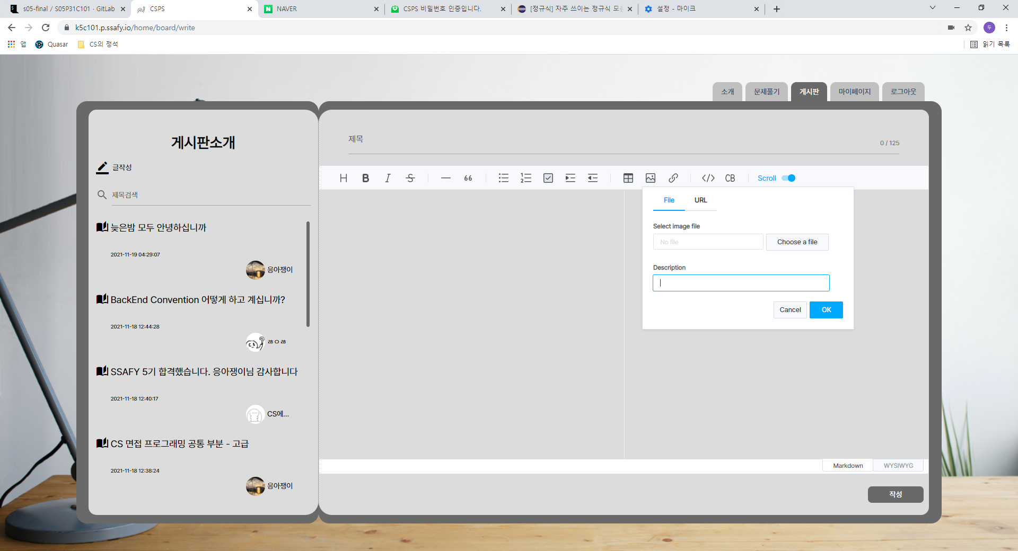
게시판 - 작성
글 작성 시
MarkDown 및 HTML 작성 환경을 제공합니다.

Slide 20
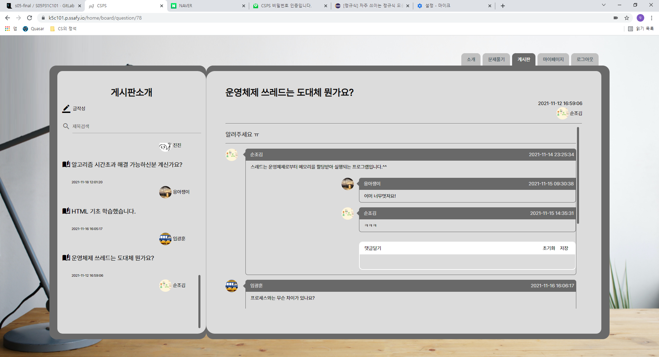
게시판
글 제목, 글 내용, 작성자, 작성 시간을
확인할 수 있습니다.
댓글 및 대댓글을 작성할 수 있습니다.

Slide 21
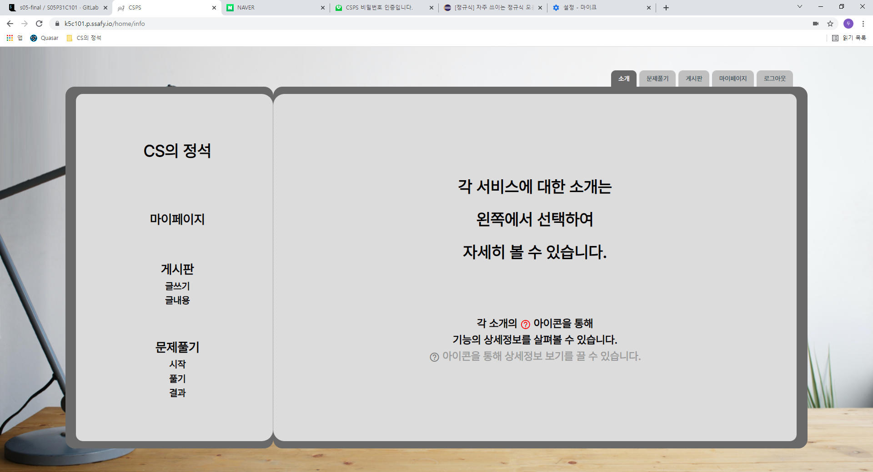
소개
서비스에 대한 소개를 확인할 수 있습니다.

Slide 22
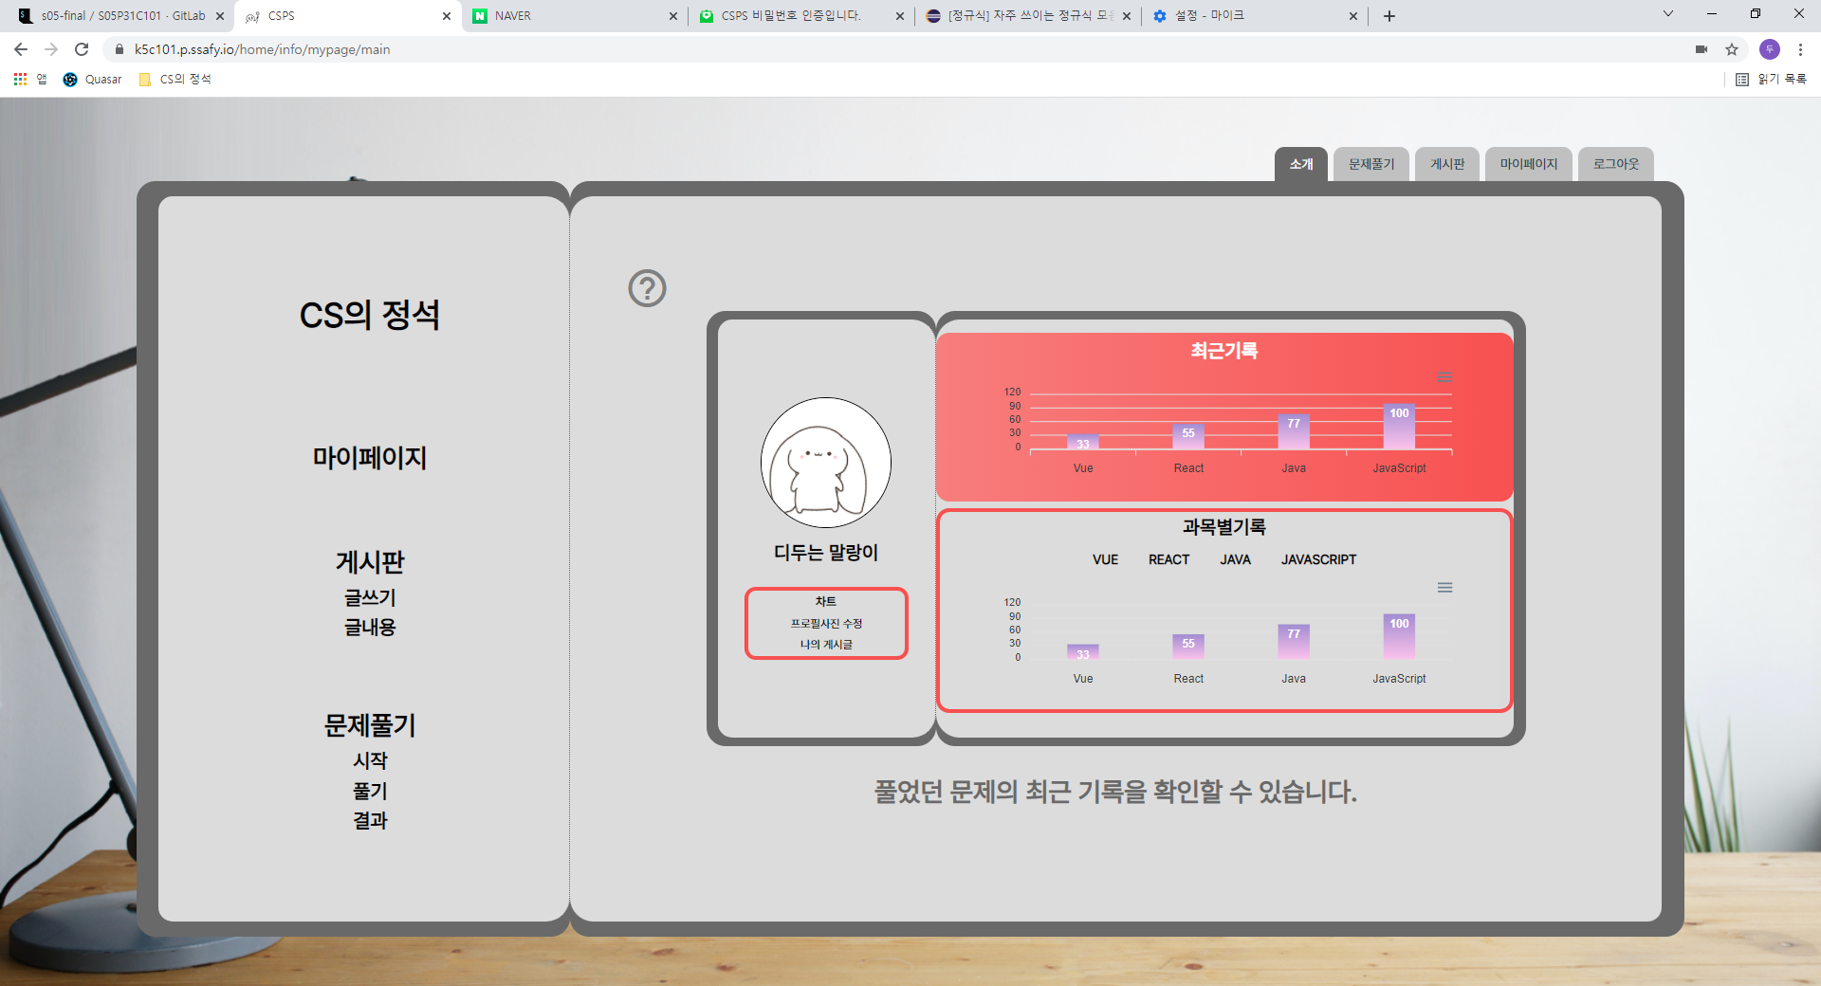
소개 - 마이페이지
클릭해 기능의 상세정보를 확인할 수 있습니다.
기능의 상세 정보가 나타납니다.

